Slide 1
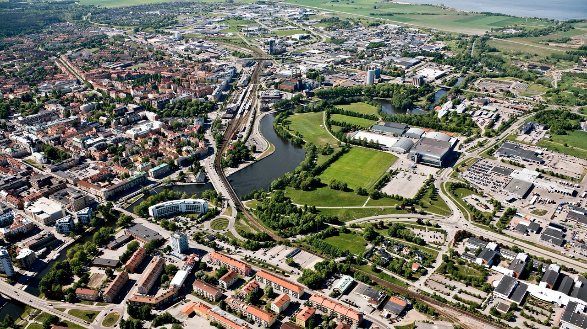
Varumärkesplattform
Linköping
Platsen där du möter framtiden

Slide 2
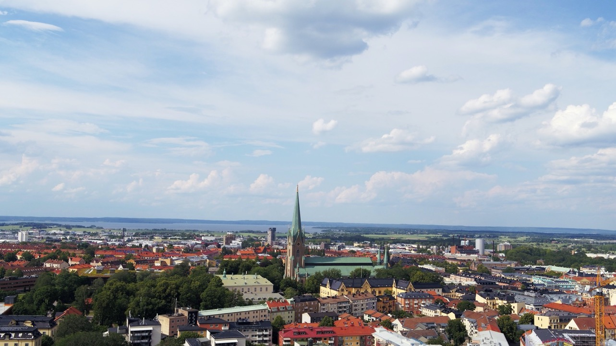
Varumärkesplattformen är vår ledstjärna
Varumärkesplattformen är vår gemensamma ledstjärna när vi kommunicerar om Linköping. Den lyfter fram Linköpings främsta styrkor och fördelar och summerar vad vi vill att omvärlden ska förknippa med Linköping. Med en gemensam grund att utgå ifrån kan vi kommunicera enhetligt och tydligt, vilket är grunden för effektiv kommunikation. Det leder till att vi skapar en attraktivare plats för alla oss som redan bor och är verksamma här, fler blir ambassadörer för sin stad, men också att:
Fler vill besöka oss
Fler vill starta företag här
Fler vill jobba här
Fler vill flytta hit för gott

Slide 3
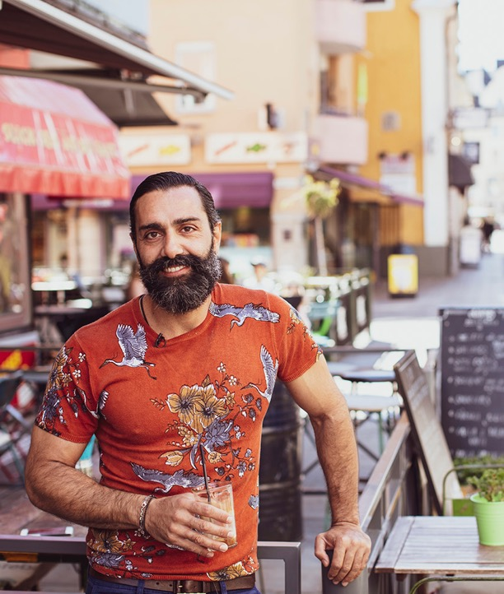
Platsen Linköping bygger vi tillsammans!
Linköpings varumärke är alla de tankar, känslor, associationer, berättelser och historier som platsen förknippas med. Kommunicera gärna om Linköping och allt bra som finns och görs här. Berätta om vår plats för vänner och kollegor, kunder och investerare, för dem som besökt oss eller för sådana som borde. Gör vi det riktigt bra, kan vi få ännu fler att besöka oss, vilja starta företag, jobba här och flytta hit för gott. Tillsammans skapar vi en attraktivare plats som växer och utvecklas.

Slide 4

Profilområden
Positionering
Innehållsförteckning
Varumärkeslöfte
Teknik- och kompetensområden
Notes:
Profilområden = styrkorna tillgångarna som ingen kan ta ifrån oss
Positionering= särskillnaden gentemot konkurrenterna
Teknik – kompetensområden = extra information om fakta som bevisar det vi påstår

Slide 5
Alla goda ting är tre – så även våra profilområden
Linköping förknippas redan med massor av bra saker, såsom flyg, ingenjörskonst, universitetet med utbildning och forskning. Det är vår bas. Genom att förstärka det vi redan har och lyfta fram fler attraktiva delar får vi tre tydliga profilområden för Linköping.
01
De banbrytande innovationerna
02
Den livsvänliga staden
03
Det perfekta läget

Slide 6
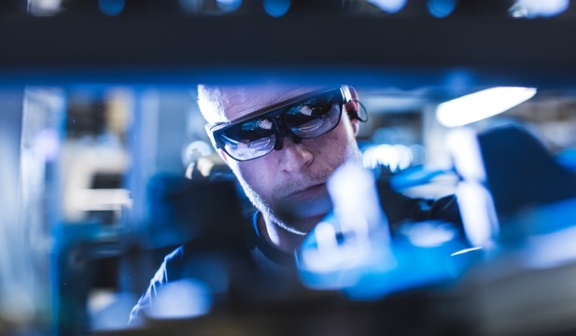
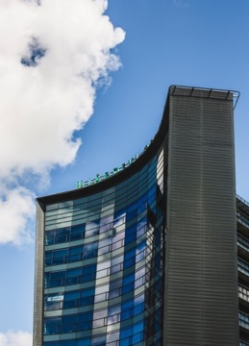
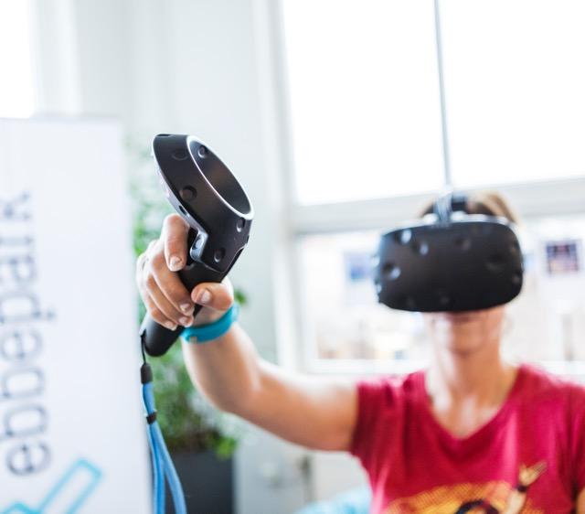

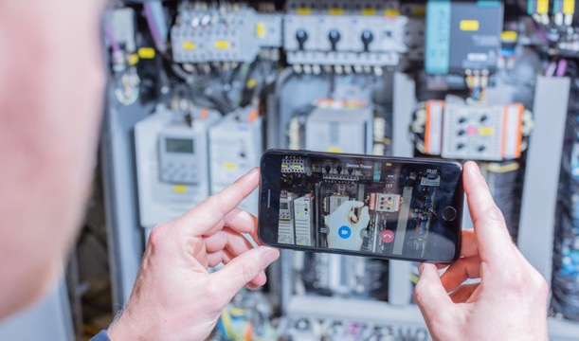
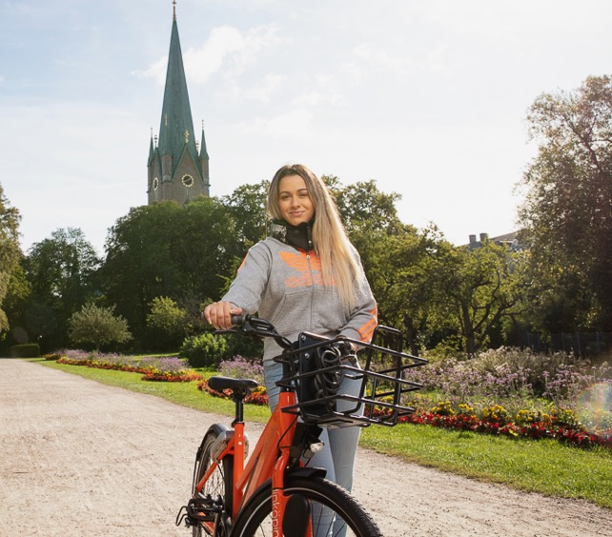
01
De banbrytande
innovationerna

Slide 7
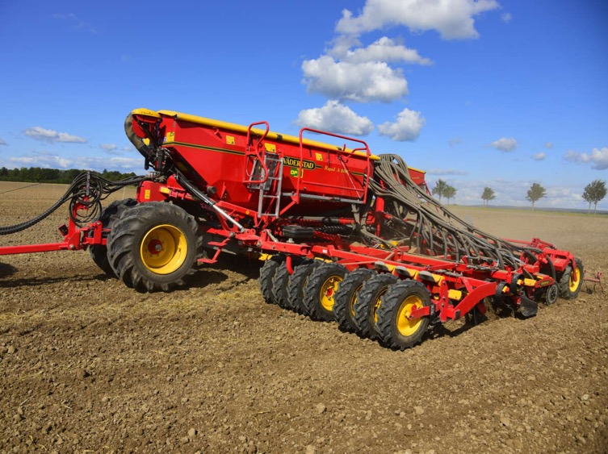
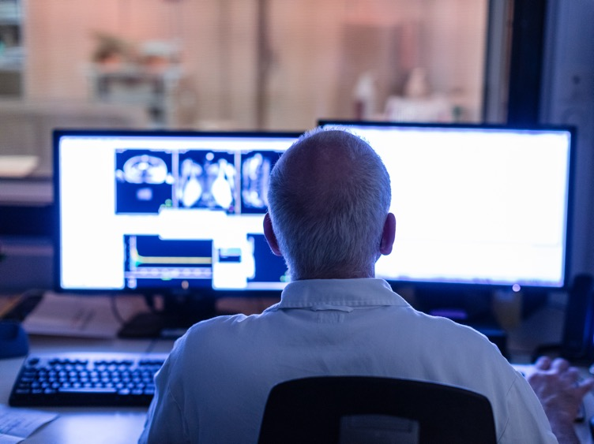
Teknik och innovationer för framtiden
Linköping är platsen där du möter framtiden. Där de nya och mest spännande innovationerna ser dagens ljus, och idéer och visioner förverkligas och tar form. Där hållbarhetsfrågor är högsta prioritet och nytänkande en självklarhet.
Linköping har högteknologin i sitt DNA och därför är vi idag ledande inom exempelvis flygteknik, fordonssäkerhet, sakernas internet (s.k Internet of Things), IT och mobil kommunikation samt i absolut framkant när det gäller teknik för miljönytta och hållbara lösningar. Runt kärnan av teknik utvecklas kluster och ett dynamiskt och internationellt näringsliv breddas där företag växer och startas varje dag. Sammantaget kan Linköping erbjuda en varierad och spännande arbetsmarknad och en fantastisk plattform för innovation.
Vi har höga ambitioner. Linköping har målet att vara koldioxidneutralt 2025, vårt universitetssjukhus är ledande inom flera discipliner och på Linköpings universitet bedrivs utbildning och forskning i världsklass, ofta i samverkan med näringslivet. Om det är någon plats där framtiden är mer påtaglig, så är det här.
Foto: Pressbild Väderstad

Slide 8
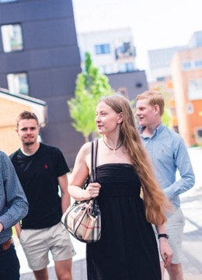
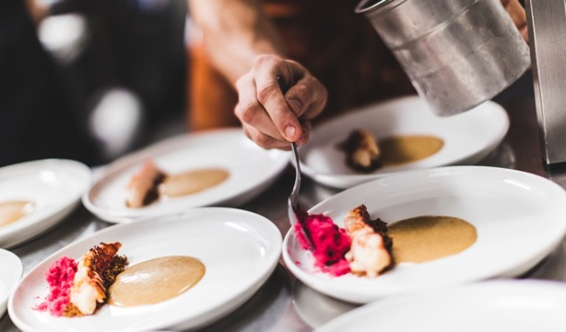

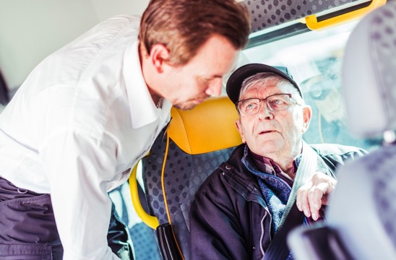
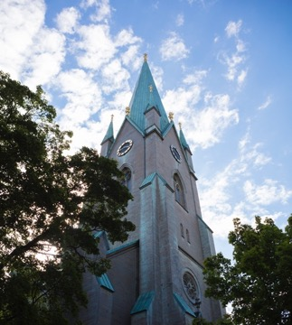
02
Den livsvänliga staden

Slide 9
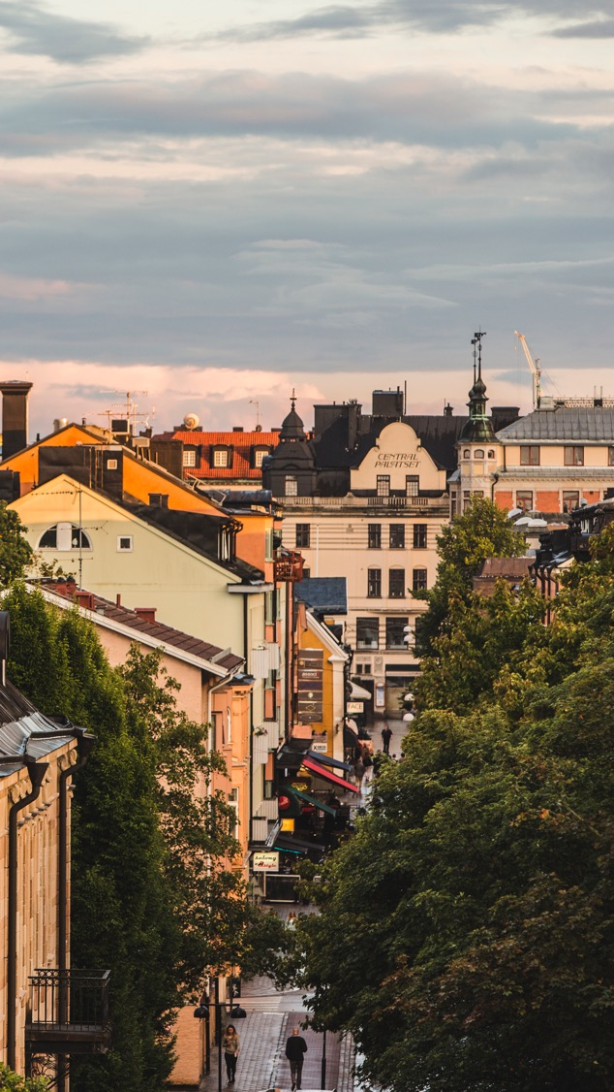

Foto: Kenny Bengtsson/Folio, Gettyimages
En livsvänlig, hållbar och växande stad
Linköping är en trygg, välkomnande och livsvänlig plats. Här möts unga och gamla, nyinflyttade och nyanlända, entreprenörer och över 32 000 studenter. I Linköping får människorna, fritidsintressen och kreativiteten utrymme att utvecklas.
I stadskärnan finns vackra torg, med caféer och restauranger och ett stort utbud av butiker. Linköping är en hållbar stad, både socialt och ekologiskt. Därför satsar vi på gröna resplaner med cykelvägar och utbyggd kollektivtrafik. Tillsammans med olika aktörer bygger vi världens mest resurseffektiva region och satsar på att vara en smart stad, där digitalisering och innovationer skapar bättre förutsättningar för invånarna. Och mycket viktigt. det finns en god service från offentliga sektorn med bra skolor, vård och omsorg.
Linköping växer och förändras varje dag med fler invånare, företag och nya spännande stadsdelar.

Slide 10
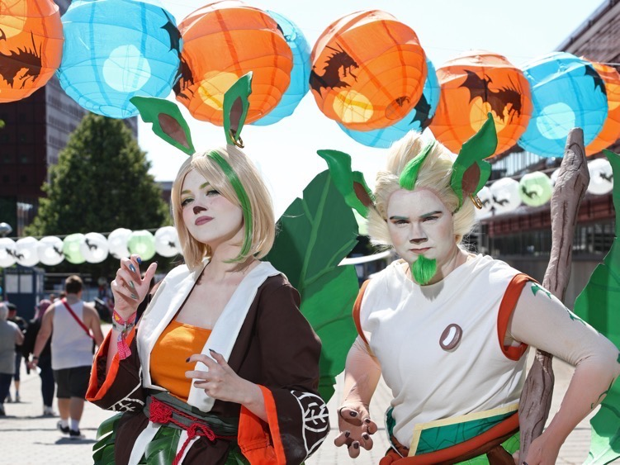
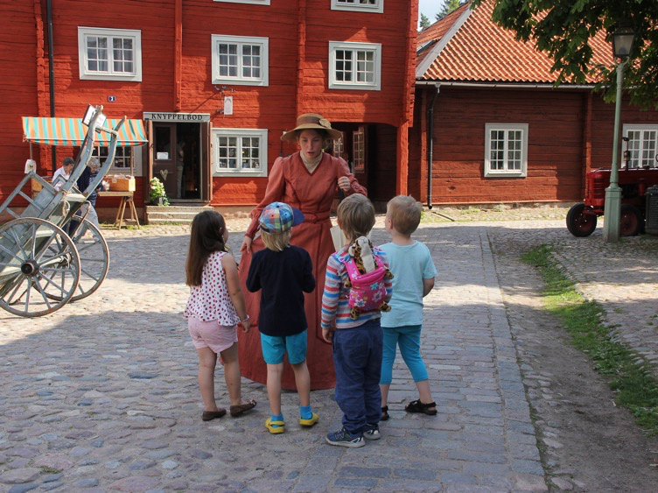
Kreativitet och
spännande mötesplatser
Vi samarbetar över gränserna för att åstadkomma kreativa events och mötesplatser för alla. Exempelvis det anrika kulturhuset Skylten, där kända artister som Lars Winnerbäck och Louise Hoffsten har börjat sina karriärer, är en del av ett evenemangsstråk från centrala Linköping till Stångebro.
I Sveriges mest jämställda idrottskommun har vi damer och herrar på elitnivå. Det är ingen slump, utan bygger på ett långsiktigt samarbete mellan kommunen och föreningslivet. Vill du ha en aktiv fritid finns alla möjligheter med allt från höghöjdsbanor och golfbanor till arenaidrott och stora event. Du möts av ett varierat och rikt kulturliv i den kreativa stad som Linköping är.
Man skulle också kunna kalla Linköping för nördarnas paradis. Här finns mycket som sticker ut från mängden. Som Närcon, Nordens största cosplayfestival, ett inkluderande och socialt event som lockar över 10 000 deltagare.
Att många trivs här är vår ständiga tillväxt ett bra bevis på. Linköping är en plats där du kan forma och förverkliga din framtid efter de idéer du har.

Slide 11
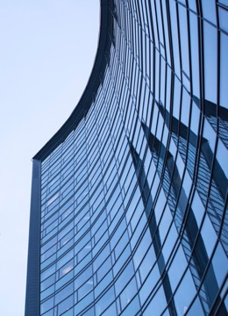
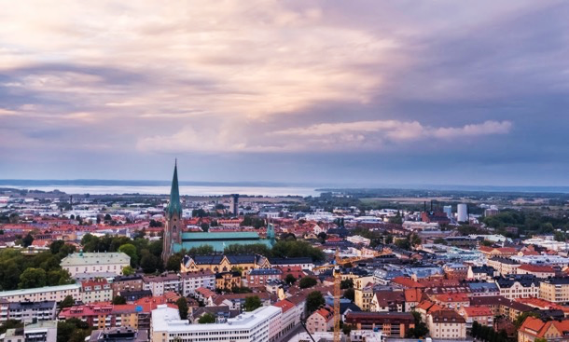

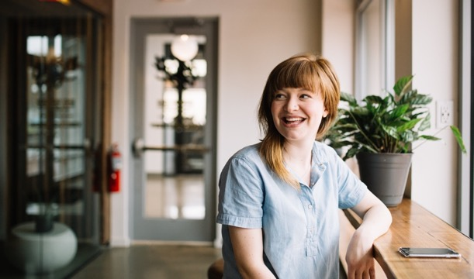
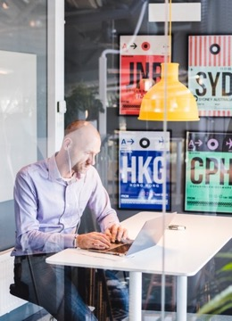
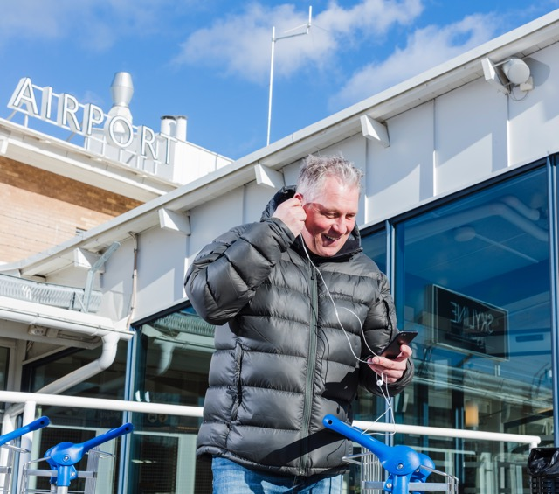
03
Det perfekta läget

Slide 12
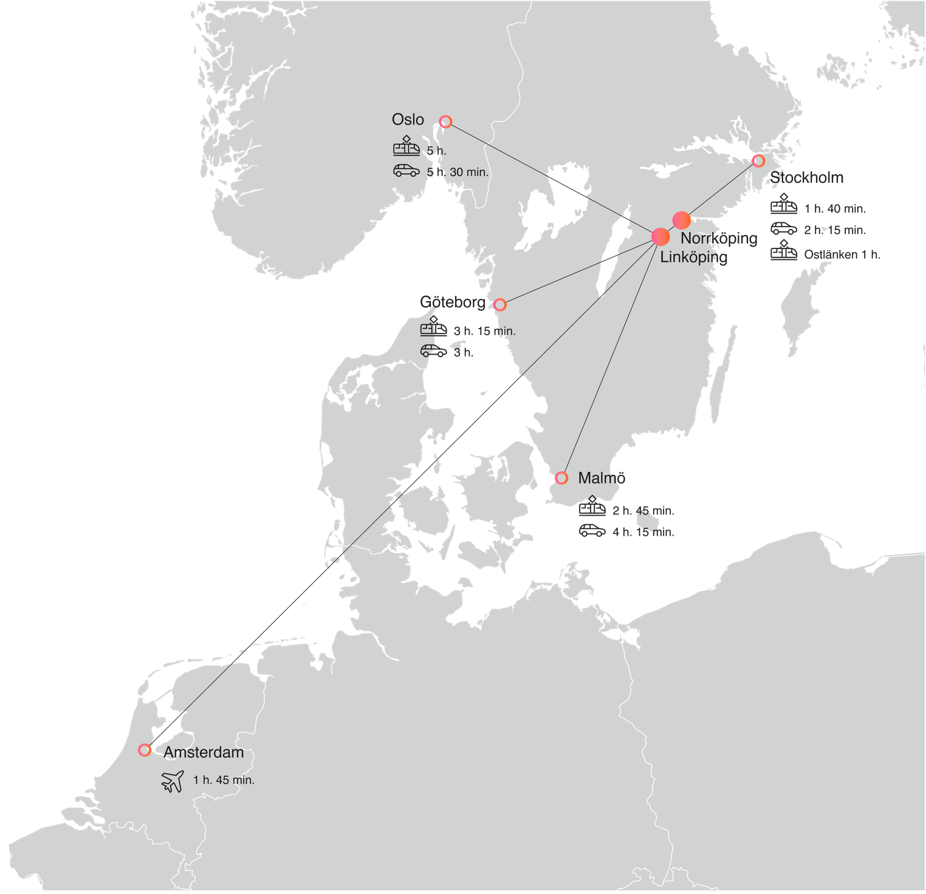
En perfekt utgångspunkt att leva och verka på
Det är lätt att ta sig till eller från Linköping och ut i världen. För faktum är att Linköping har ett perfekt läge tillsammans med tvillingstaden Norrköping. Hälften av Sveriges befolkning och en fjärdedel av landets industriella produktion återfinns inom en radie av 25 mil.
Stockholm når du med tåget på 1.40 och på samma tid flyger du till Amsterdam, knutpunkten som tar dig vidare till världens alla hörn. Det är inte alla som har en flygplats mitt i city och flera andra flygplatser inom en timmes resa.
Med en stark infrastruktur och bra kommunikationer är Linköping den perfekta utgångspunkten för både affärer och äventyr. Och framtiden, ja den möter du runt hörnet.

Slide 13
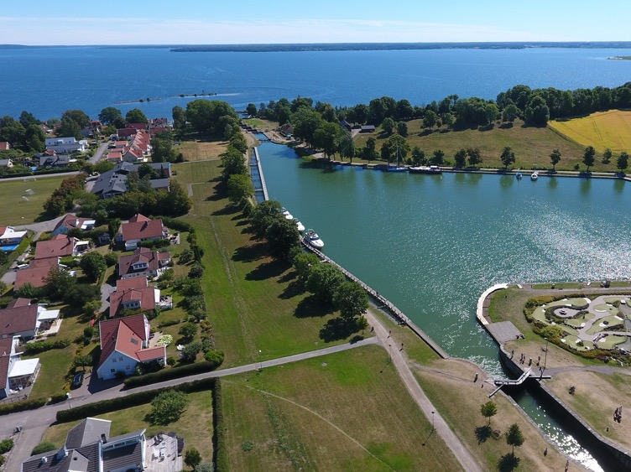
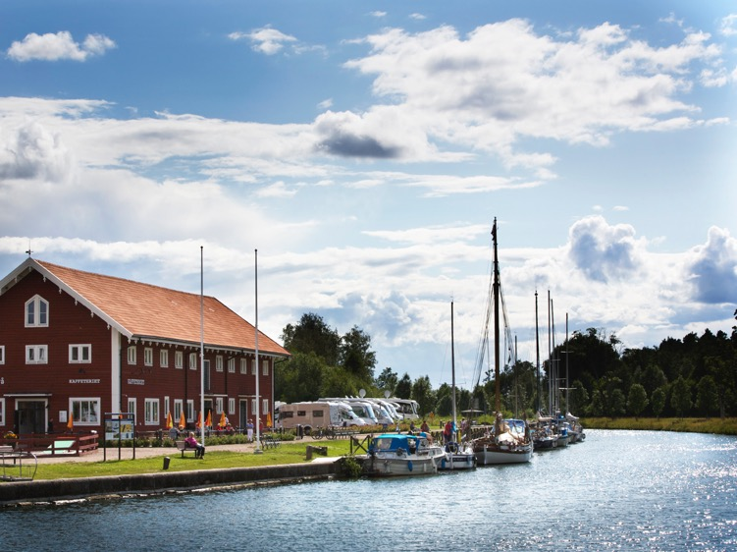
Foto: Carl Schnell
Mitt i underbara omgivningar
Linköping har ett härligt läge. Det är nära till Östergötlands skärgårdar och vackra sjöar med många badplatser och båtliv. Till S:t Annas skärgård tar du dig på en timme med bil och ännu snabbare kommer du till Varamobaden som är Nordens längsta insjöbad med en 5 km lång sandstrand. Sveriges blå band, Göta Kanal, startar vid Bergs slussar tio minuter från centrum. Den är förbunden med Kinda kanal som rinner från sjön Åsunden i södra Östergötland genom Linköping till Roxen. Göta Kanal är en av Sveriges största turistdestinationer.
Från Linköping och söderut finner du det unika Eklandskapet. Det är det viktigaste området i Europa för den biologiska mångfald som hör till eken. Ekarna och andra ädellövträd trivs i Östergötland tack vare de många bördiga dalgångarna. Hela Eklandskapet är en unik skönhetsupplevelse.
Foto: Niclas Albinsson

Slide 14

Övergripande egenskap som kännetecknar platsen
Starkt samverkansklimat - Linköpingsandan
Det är tack vare alla engagerade företag, föreningar, människor och eldsjälar som vi lyckas åstadkomma det vi gör. Kalla det samarbete eller Linköpingsanda. Här finns ett mycket gott samverkansklimat, där vi hjälps åt och skapar framgång med gemensamma krafter. Och det finns många goda och inspirerande förebilder. Företag samarbetar med andra företag och det stora utbud av olika rådgivare som finns. Akademi, näringsliv och politik samverkar för stadens och allas bästa. Det är de nydanande stadsdelarna Vallastaden och Ebbepark ett bra bevis på.
Här finns en känsla av att alla idéer går att förverkliga om man sträcker ut handen och vågar tänka i nya banor.

Slide 15
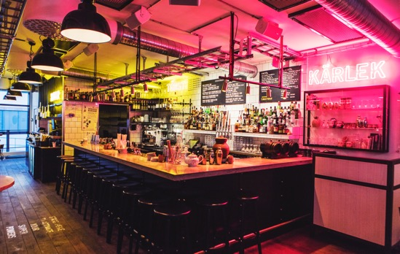
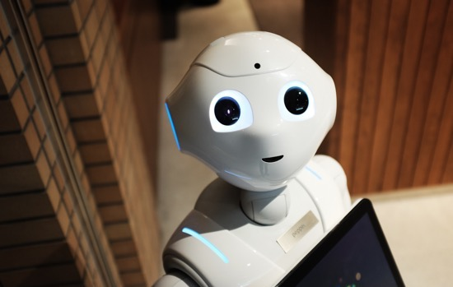
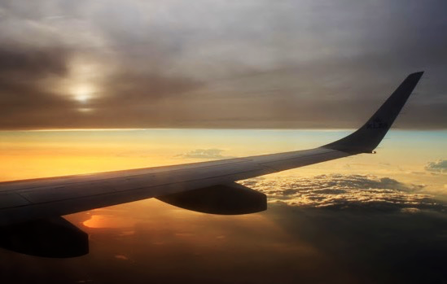
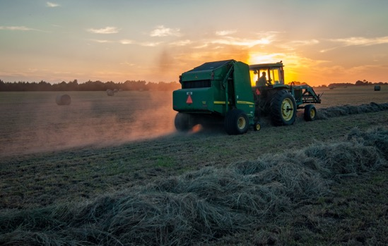
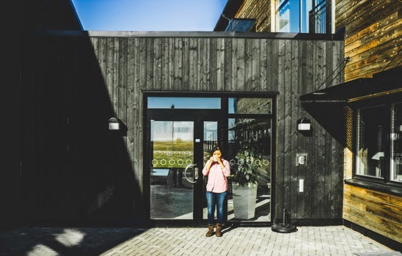
Platsen där du möter
framtiden
POSITION
Vår position beskriver hur vår plats ska uppfattas och hur vi särskiljer oss. Det är ingen slogan utan ett budskap vi kan uttrycka på flera olika sätt. Vår position är också vägledande för hur vi utvecklar vår plats framåt.
Notes:
1. Här finns spjutspetsteknik, framgångsrika företag och ett universitet i världsklass. Här kommer de nya banbrytande innovationerna
2. En attraktiv plats där du har alla möjligheter att forma och förverkliga din framtid efter de idéer du har.

Slide 16

Där idéer
blir verklighet
VÅRT LÖFTE TILL OMVÄRLDEN
Våra profilområden summerar Linköpings främsta styrkor, och det som gör det möjligt för oss att leva upp till vårt löfte.
Notes:
Varumärkeslöftet – vad lovar vi att leverera till marknaden
Positionen visar hur vi ska vi ska särskilja oss och uppfattas. Positionen ger varumärkeslöftet en betydelse och vad vi lovar att vi ska leverera till våra målgrupper. Med denna position innebär det att ”Linköping - där idéer blir verklighet” att idéer från våra kompetensområden blir nya innovationer, nya företag. Det innebär också att idéer hur man själv vill forma sitt liv kan bli verklighet just i Linköping.

Slide 17
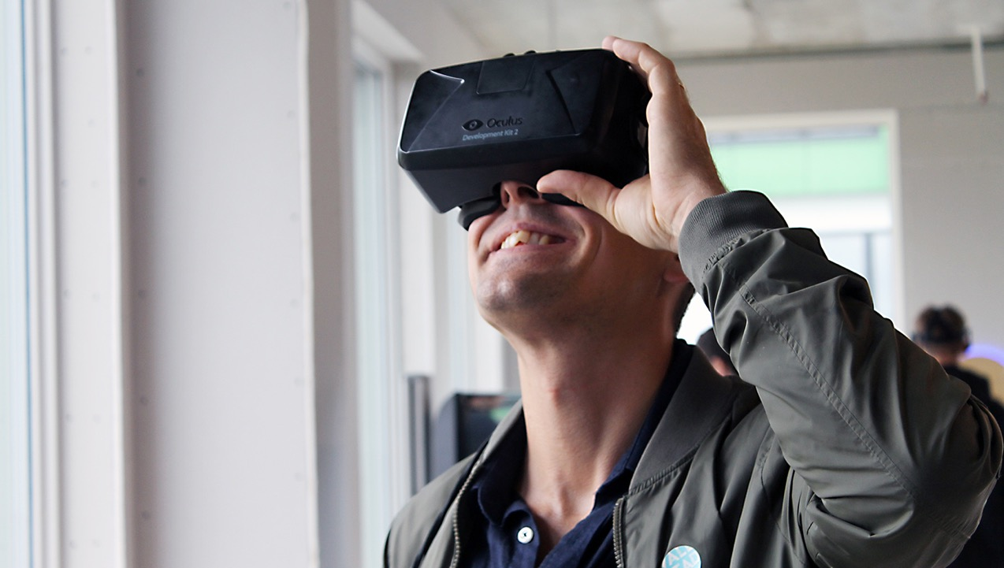
Teknik och
kompetensområden som stödjer positionen

Slide 18



Näringslivet och Linköpings universitet har starka synergier
32 000 studenter
Universitetet bedriver världsledande, gränsöverskridande forskning i nära samverkan med näringsliv och samhälle.
Universitetet har starka profiler på IT och mobil kommunikation, visualisering och bildanalys, materialvetenskap, automatering och AI, logistik, organisk elektronik, miljövetenskap, hörselvetenskap, beroendeforskning samt vuxenpedagogik.
Linköpings universitet är även säte för WASP, Wallenberg AI Autonomous Systems and Software Program, som är Sveriges största enskilda forskningssatsning.
Många företag i framför allt Linköping Science Park är spin-offs från universitetet.
Linköpings universitet kännetecknas även av kreativitet att utveckla nya utbildningar och sätt att forska. Industriell ekonomi, datateknik, medieteknik, problembaserat lärande samt TEMA- forskning började alla vid Linköpings universitet.
4000 anställda
Rankad topp 300 i världen

Slide 19
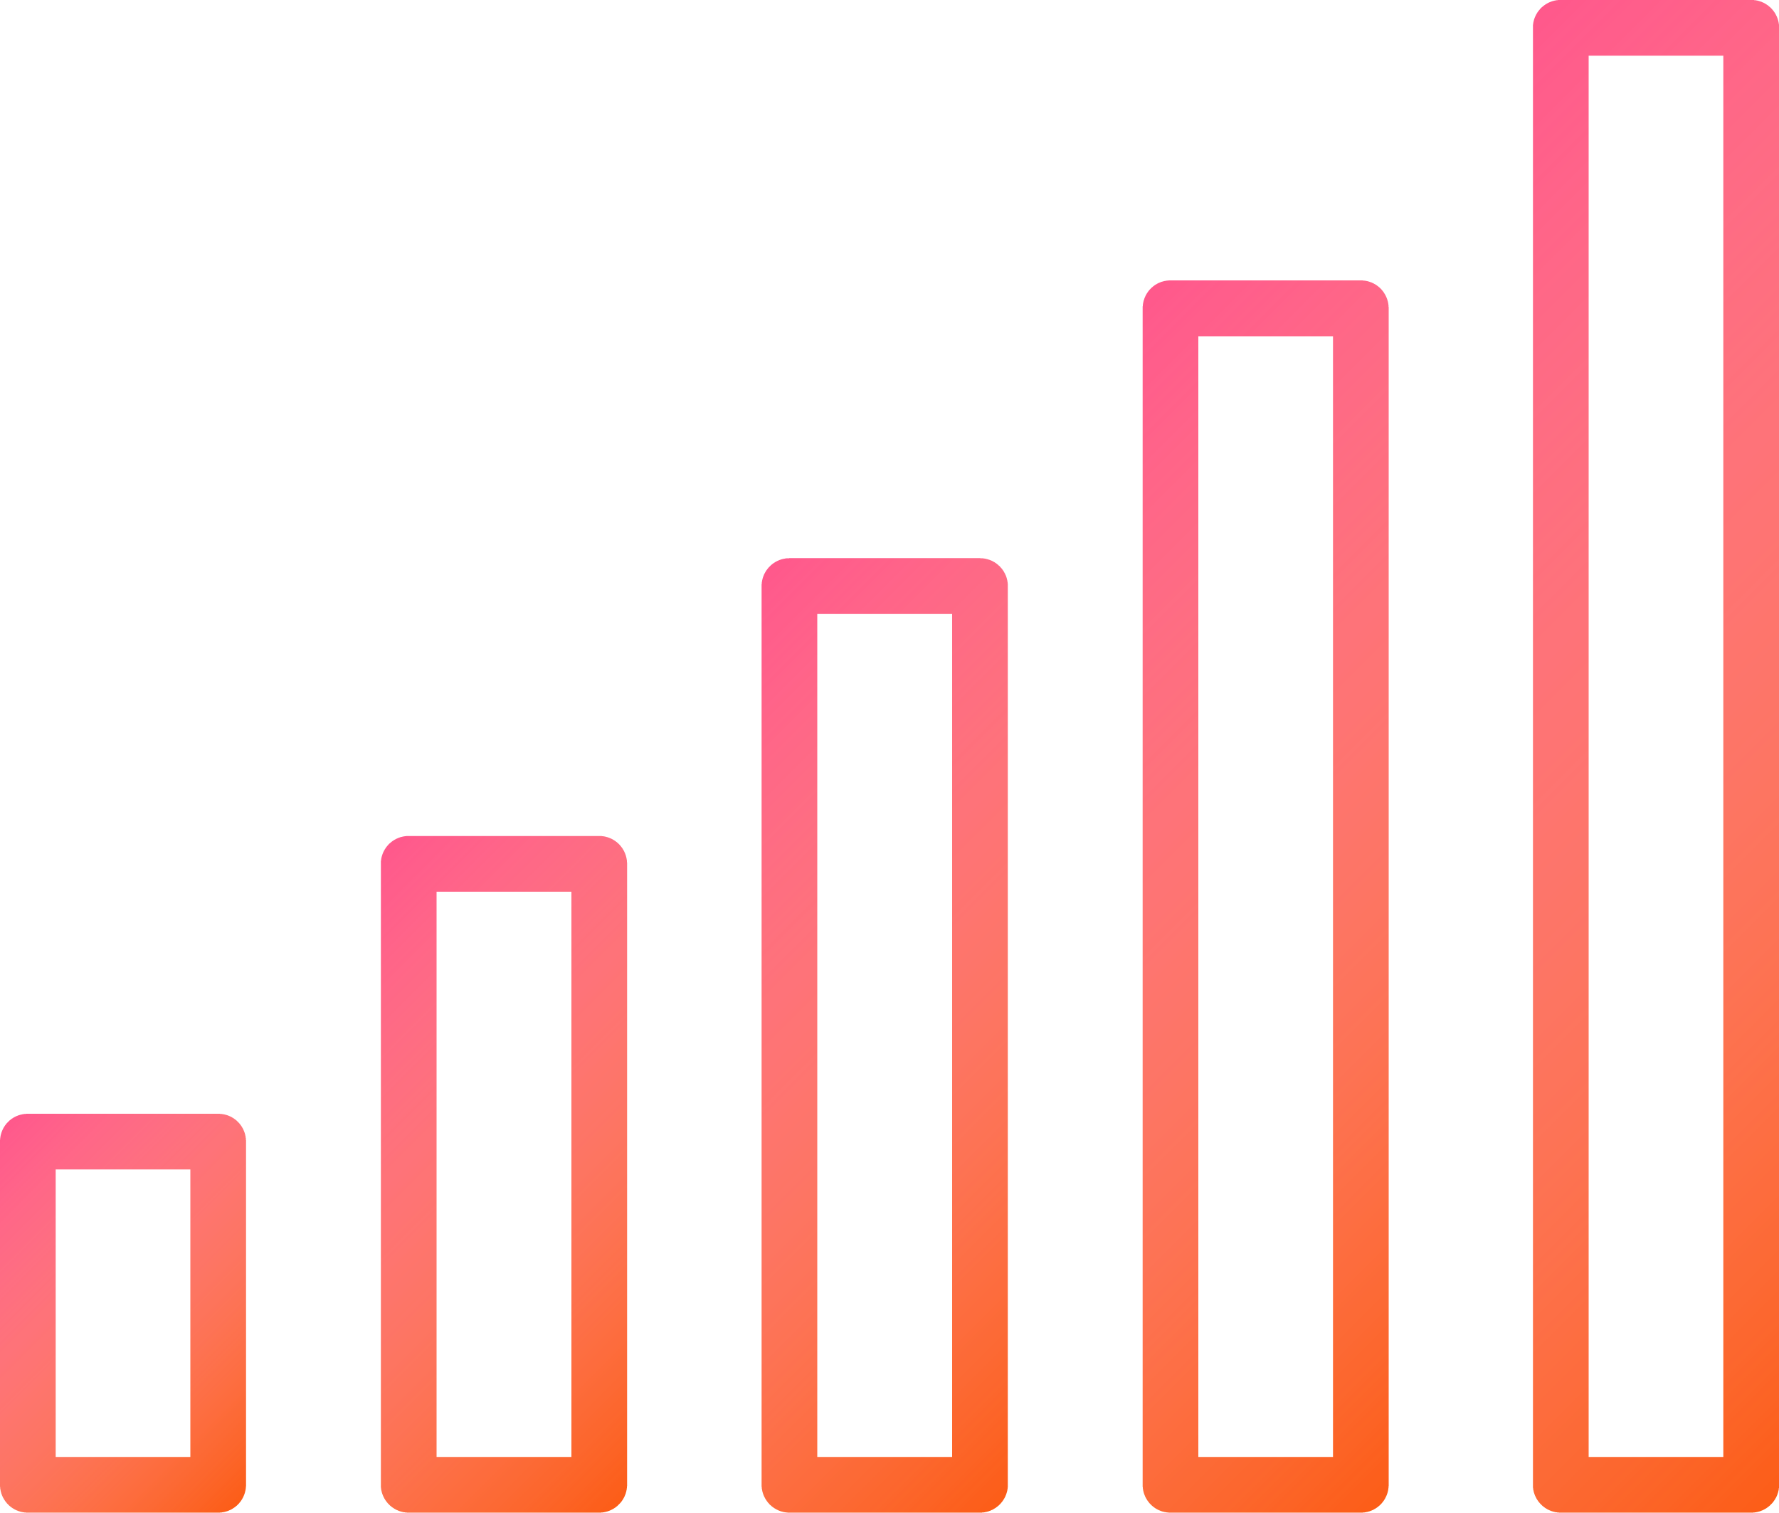




Linköping – en plats för banbrytande innovationer
Mobil kommunikation
IPTV and streaming media
Betydande delar av GSM systemet var utvecklat av Ericsson i Linköping. Det var starten för mobil kommunikation. Nu ligger man i frontlinjen för utvecklingen av 5G.
Forskning vid Linköpings universitet har lagt grunden till företag som skapat tekniken som möjliggör strömmande media som används av av bl a Netflix och SVTplay. Företag som 27M och Indentive är ledande inom IPTV och streaming media.
Fordonssäkerhet
Affärssystem
Teknik för fordonssäkerhet så som uppkopplade bilar och säkerhetssystem för dagens människostyrda och morgondagens själkörande bilar. I Linköping Science Park har vi aktörer som Veoneer, Nira Dynamics och Actia som ligger långt fram i utvecklingen.
IFS Systems och Intentia utvecklades av studenter från Linköpings universitet. Båda företagen har en global kundbas. Intentia är numera en del av Infor. Andra aktörer är exempelvis BRP systems, Cambio healthcare, Columbus, Medius och Schemagi
Medtech & life science
Digital bildanalys är ett av de områden där Linköpings universitet är en global ledare. Flera företag har sitt ursprung här som t.ex. Sectra, AMRA, SyntheticMR

Slide 20
Infrastruktur för utveckling
Linköping Science Park
LEAD
Aerospace Cluster Sweden – Linköping
Med 400 företag och 7000 medarbetare. En av de första teknikparkerna i världen. Högteknologifokus (IT och mobil kommunikation IoT, fordonssäkerhet, visualisering och bildanalys), innovation och hållbarhet. Här finns 50 internationellt baserade F&U företag. Mer än 45 olika nationaliteter arbetar i Linköping Science Park
Är en företagsinkubator som fokuserar på tech-startups. Har blivit vald till den bästa inkubatorn i Sverige ett flertal gånger.
Ledande kunskap och produkter inom flygteknik. Här är också centrum för klustret.

Slide 21
Infrastruktur för utveckling
Cleantech Östergötland
East Sweden Game
IMA
Fokus riktas på de globala målen som främjar arbetet med att lösa samhällets miljöutmaningar.
Hjälper nya och etablerade spelföretag att utveckla spel och digitala upplevelser. Har på kort tid blivit etablerat och en hemvist för närmare 60 företag.
En innovationsmiljö som stimulerar forskning, samverkan och tillväxt inom avancerade material. Exempel är organiska tryckta solceller eller lätta flygplansdelar som minskar bränsleförbrukningen.

Slide 22
Infrastruktur för utveckling
IoT World
Visual Sweden
Vreta Kluster
En hub i Linköping för att finna nya affärsmöjligheter med IoT och attrahera både ny kompetens och nya företag. Detta ligger i linje med regionens fem styrkeområden varav ett är smarta, säkra uppkopplade produkter och system, kortfattat säker IoT
Inriktat på att främja innovation och regional tillväxt inom området visualisering och bildanalys. Linköping och Norrköping tillsammans är Europas mest attraktiva innovationsmiljö för visualisering och bildanalys. Linköpings universitet med Centrum för medicinsk bildvetenskap och visualisering och AIDA ligger i forskningens framkant för kunskapsutveckling inom området.
En mötesplats och en tvärvetenskaplig utvecklingsarena för teknik- och affärsutveckling i de gröna näringarna, som bidrar till branschernas utveckling och tillväxt. En viktig del av satsningen på Agtech 2030 som syftar till att etablera en innovationsmiljö för morgondagens lantbruk med fokus på sensorer, digitalteknik, AI och sakernas internet.

Slide 23
Infrastruktur för utveckling
Ebbe Park
CAV:OK
Ebbepark, beläget mellan Linköpings centrum, universitetet och Linköping Science Park. Här är visionen att skapa morgondagens hållbara stadsdel; en dynamisk tillväxtmiljö för affärsidéer, innovationer och företagande. Totalt planeras för 70 000 kvadratmeter företagsmiljöer och 700 lägenheter.
Under hösten 2018 togs det första spadtaget för CAV:OK – en ny företagsmiljö som nu växer fram i anknytning till Linköping City Airport. Ett läge som lämpar sig optimalt för Linköpings många framgångsrika företag inom flyg, rymd och avancerade material – men också för andra aktörer som frodas i en kreativ miljö med tillgång till forskning, testlabb, spännande samarbeten och synergier

Slide 24






Smart, robusta och säkra uppkopplade produkter (IoT)
Visualisering och simulering
Avancerade material
Smart specialisering
Effektiv logistik
Varje region i Sverige har en smart specialiseringsprofil. Inom East Sweden är det fem områden som utmärker och särskiljer oss från andra. Inom alla dessa områden ligger Linköping i frontlinjen. De fem styrkeområdena ligger i sin tur till grund för etablerade branscher i Linköping.
Affärsmodeller och arenor för hållbara systemlösningar (miljönytta som affär)

Slide 25
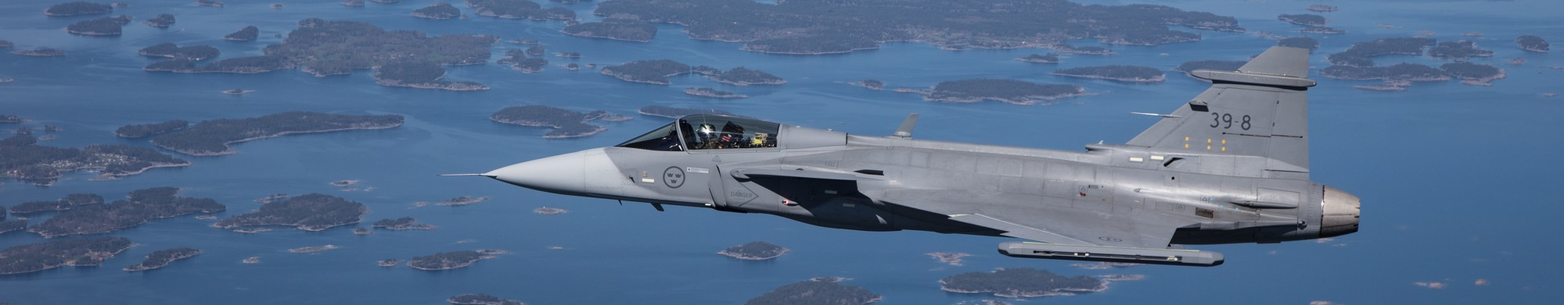
Starka branscher
Foto: Linus Svensson @Saab
Flygteknik
I Linköping finns världsledande produkter, kunskap och avancerad forskning inom flygteknik. Här tillverkas nästa generations avancerade stridsflygplan Gripen och obemannade flygfarkoster. Även utbildningen av Svenska Flygvapnets stridspiloter sker här i Linköping. Exempel på företag är Saab.
Informations- och kommunikationsteknologi
Linköping är också ett av Sveriges starkaste nav inom informations- och kommunikationsteknologi (IKT). På Linköpings universitet bedrivs världsledande forskning inom området, och Linköping Science Park är ett av Sveriges starkaste områden för affärsutveckling inom IKT.
Medicinteknik
Linköping har även en lång tradition inom medicinteknik som hör ihop med regionens kompetens inom visualisering/bildanalys och simulering. Vid Linköpings universitet bedrivs forskning i världsklass där medicinsk bildbehandling ingår. Flera företag och offentliga aktörer är starka inom området som Saab, Sectra, SyntheticMR, AMRA, Statens väg- och transportforskningsinstitut och Universitetssjukhuset. Vid Linköpings universitet finns också Centrum för medicinsk vetenskap och visualisering – CMIV.
Miljöteknik
Miljötekniksektorn är stark i jämförelse med andra regioner. Näringslivet i samexistens med Linköpings universitet och offentliga aktörer är mycket framgångsrikt. Starka offentliga aktörer är Tekniska Verken och Cleantech Östergötland med flera. Exempel på företag är Energifabriken och Sunda hus.
Agrotech
Strax utanför Linköping mitt på den bördiga östgötaslätten ligger Vreta Kluster som är en utvecklingsarena för företag, forskare, teknikutvecklare och innovatörer. Alla med samma mål att hitta nya, smarta lösningar för att vi i framtiden ska ha god, nyttig och hållbar mat, bättre djurhållning, smartare energiförsörjning och en växande skog. Exempel på Linköpingsföretag inom branschen är Agricam och Biototal.

Slide 26
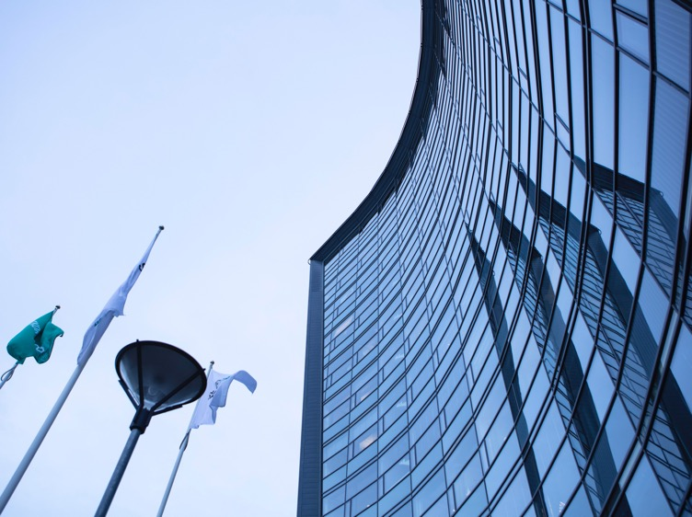

Starka branscher
Handel
Linköping är Östergötlands handelscentrum med starka områden i både Tornby och stadskärnan. Tornby är ett av Sveriges största handelsområden omsättningsmässigt. Totalt anställer handeln i Linköping nästan 7000 personer. Dessutom ligger regionen i framkant för handelns tekniska utveckling med bolag i allt från energianvändning, e-handelslösningar till kundupplevelser.
Fordonssäkerhet som hör ihop med området smarta, robusta, säkra, uppkopplande produkter. Ledande företag som har etablerats från detta område är NIRA Dynamics, Veoneer, Actia.
Säker IoT
Det är smarta, säkra och robusta uppkopplade produkter och system. Viktiga aktörer är bland annat Saab, Siemens, Linköpings universitet samt små och medelstora företag med hög kompetens inom området.
Mobil kommunikation: Med Ericsson i Linköping kom starten för mobil kommunikation genom dess viktiga roll för utvecklingen av GSM. Nu ligger man i frontlinjen för utvecklingen av 5G.
IPTV and streaming media – här finns företag som 27M, Indentive och flera andra.
Affärssystem: IFS och Intentia startades av studenter vid Linköpings universitet. Den senare gick ihop med Infor. Nu finns flera företag i branschen som BRP Systems, Cambio Healthcare, Columbus, Flexime, Medius och Schemagi.

Slide 27
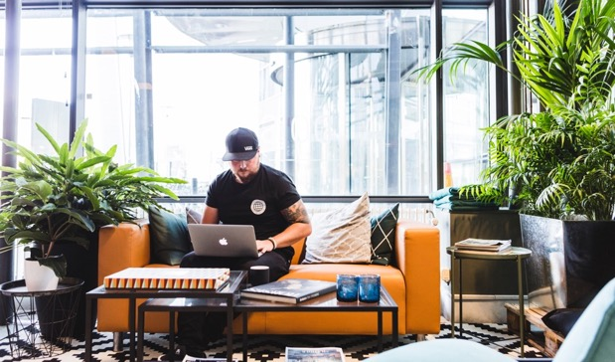
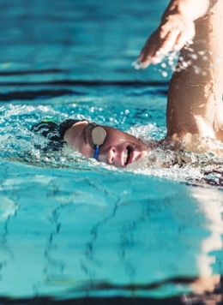
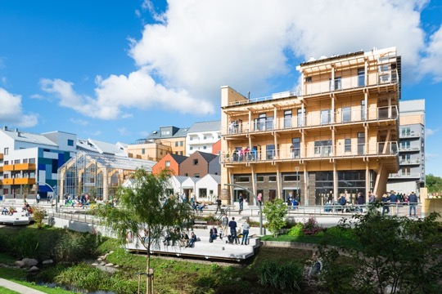
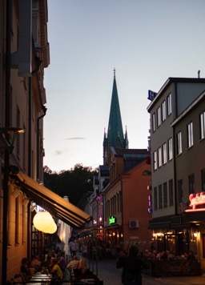
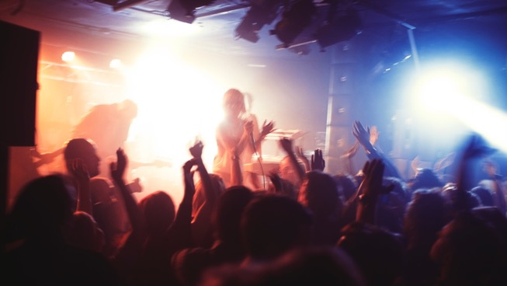
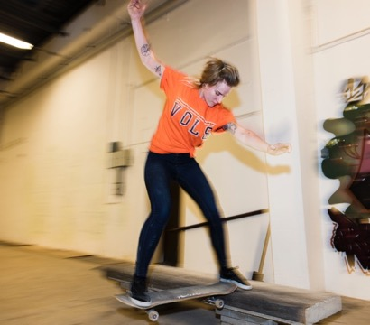
Tack!

